Slide 1
Brojevi
Nataša Zvonar

Slide 2
Brojevi
Parni
Neparni

Slide 3
Parni brojevi
2,4, 6, 8, 10
Prvi parni broj je broj DVA

Slide 4
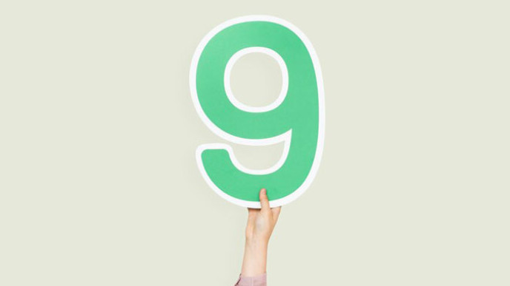
Neparni
1, 3, 5, 7, 9
Prvi neparni broj je broj JEDAN
Zadnji neparni broj u skupu
prirodnih brojeva manjih od 10 je:

